Slide 1
第8章 内存管理（二）
连续内存分配
苏州大学计算机科学与技术学院

Slide 2
连续内存分配
连续内存分配：为一个用户程序分配一个连续的内存空间
  早期内存分配模式，运用于内存较少系统
分类
  单一连续分配
  固定分区分配
  可变分区分配
主存通常被分为两部分
  操作系统（通常驻留在低端，因为中断矢量保存在低端）
  用户进程（保存在内存高端）

Slide 3
单一连续分配
分配方式：单道程序环境下，仅装有一道用户程序，即整个内存的用户空间由该程序独占
  内存分配管理十分简单，内存利用率低
  用于单用户、单任务OS
  CP/M、MS-DOS、RT11
未采取存储器保护措施
  节省硬件
  方案可行

Slide 4
固定分区分配
最早的、也是最简单的一种可运行多道程序的存储管理方式
预先把可分配的主存空间分割成若干个连续区域，称为一个分区
每个分区的大小可以相同也可以不同。但分区大小固定不变，每个分区装一个且只能装一个程序
内存分配：如果有一个空闲分区, 则分配给进程

Slide 5
划分分区的方法
分区大小一样
  缺乏灵活性
    程序太小：浪费内存
    程序太大：装不下
  有些场合适用，如利用一台计算机同时控制多个相同对象
分区大小不等
  多个小分区
  适量中分区
  少量大分区

Slide 6
内存分配
20K | 操作系统
32K | 进程A
64K | 进程B
128K | 进程C
256K
分区号 | 大小(K) | 起始地址(K) | 状态
1 | 12 | 20 | pidA
2 | 32 | 32 | pidB
3 | 64 | 64 | pidC
4 | 128 | 128 | 未分配
固定分区使用表
≈
≈

Slide 7
可变分区分配
分区(孔、Hole)—可用的内存块，不同大小的分区分布在整个内存中
当一个进程到来的时候，它将从一个足够容纳它分区中分配内存。
操作系统包含以下信息:
  a) 已分配的分区-已分配分区表 b) 空的分区-空闲分区表
OS
OS
OS
OS
process 5
process 5
process 5
process 5
process 9
process 9
process 8
process 10
process 2
process 2
process 2
process 2

Slide 8
存储分配算法
首次适应（First-fit）: 分配最先找到的合适的分区
最佳适应（Best-fit）: 搜索整个列表，找到适合条件的最小的分区进行分配
最差适应（Worst-fit）: 搜索整个列表，寻找最大的分区进行分配
110K
180K
120K
600K
180K
120K
600K
180K
120K
600K
在速度和存储空间的利用上，首次适应和最佳适应要好于最差适应

Slide 9
内存回收
存在4种情况
  回收内存块前后无空闲块
  回收内存块前有后无空闲块
  回收内存块前无后有空闲块
  回收内存块前后均有空闲块

Slide 10
内存回收
…
回收区
…
…
F1
回收区
…
…
回收区
F2
…
…
F1
回收区
F2
…
（a）
（b）
（c）
（d）

Slide 11
碎片
外碎片 –整个可用内存空间可以用来满足一个请求，但它不是连续的
内碎片 –分配的内存可能比申请的内存大一点，这两者之间的差别是在分区内部，但又不被使用
可通过紧缩来减少外碎片
  把一些小的空闲内存结合成一个大的块。
  只有重定位是动态的时候，才有可能进行紧缩，紧缩在执行时期进行

Slide 12
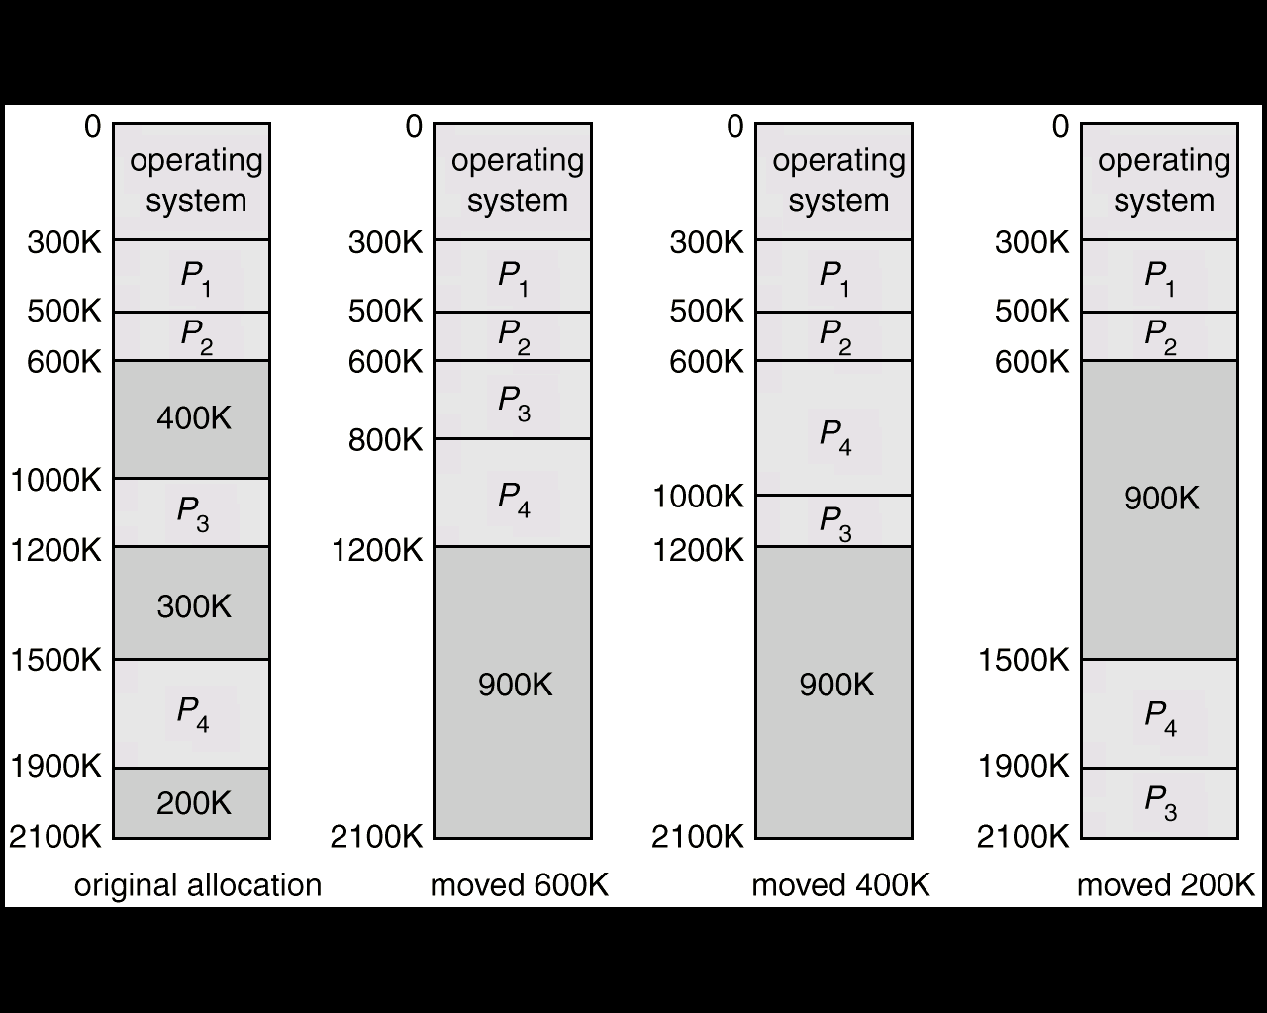
紧缩例子

